Slide 1
LẬP TRÌNH TRÊN NỀN WEB
BUỔI 3

Slide 2
Nội dung môn học
Giới thiệu
Ngôn ngữ HTML (HyperText Markup Language )
Style sheet (CSS)
Java script
ADO.NET (Ngôn ngữ lập trình C#)

Slide 3
Thuộc tính Style của thẻ html
Thuộc tính Style giúp định dạng hiển thị của một thẻ.
Cấu trúc:
<thẻ style="thuộc_tính1:giá_trị1;thuộc_tính2:giá_trị2;"></thẻ>

Slide 4
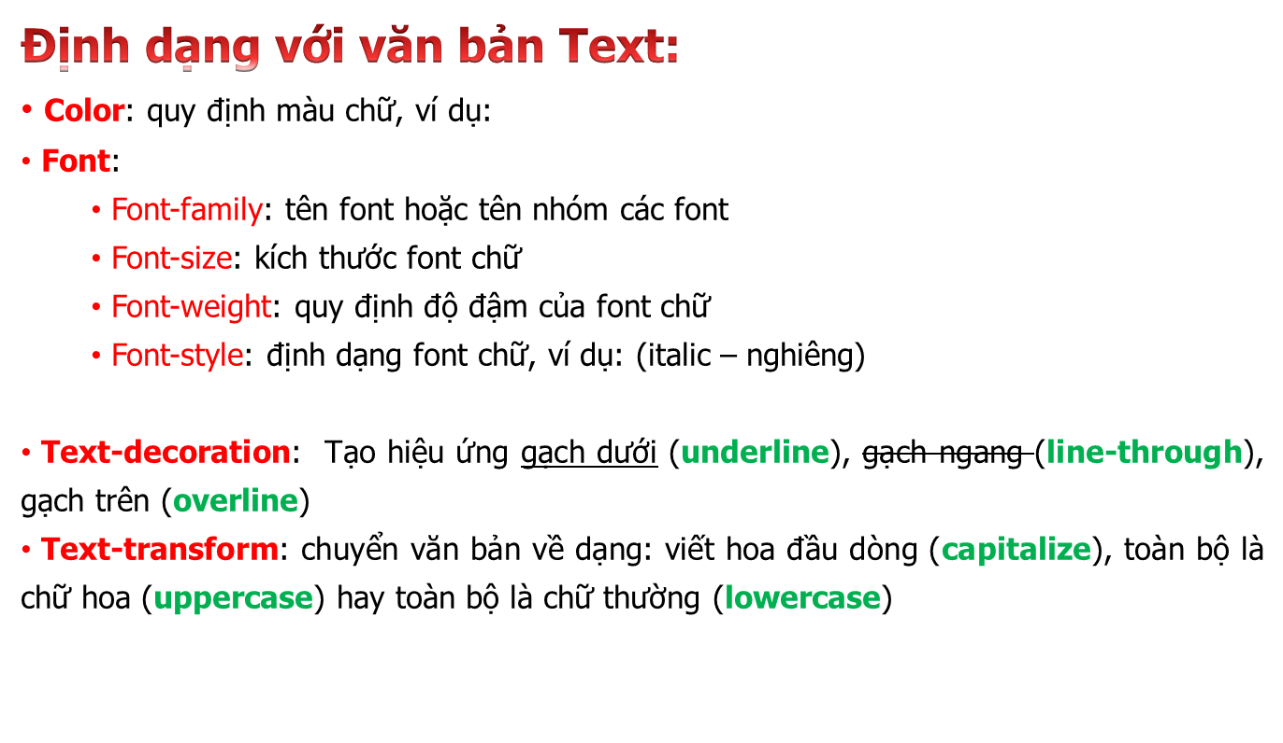
Bảng tra cứu thuộc tính

Slide 5
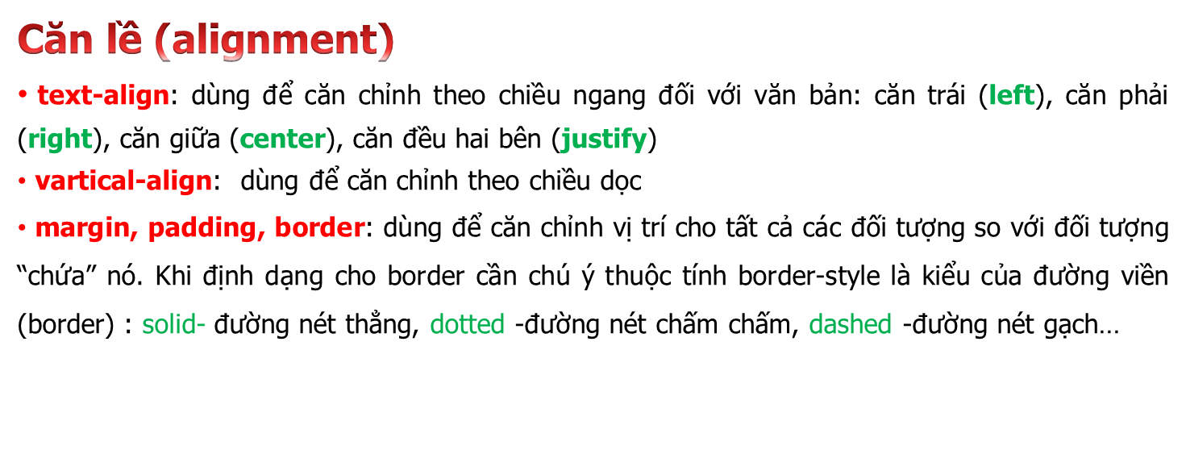
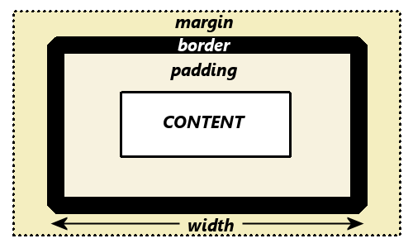
Bảng tra cứu thuộc tính (tiếp)
Nội dung
Vị trí của nội dung với Container

Slide 6
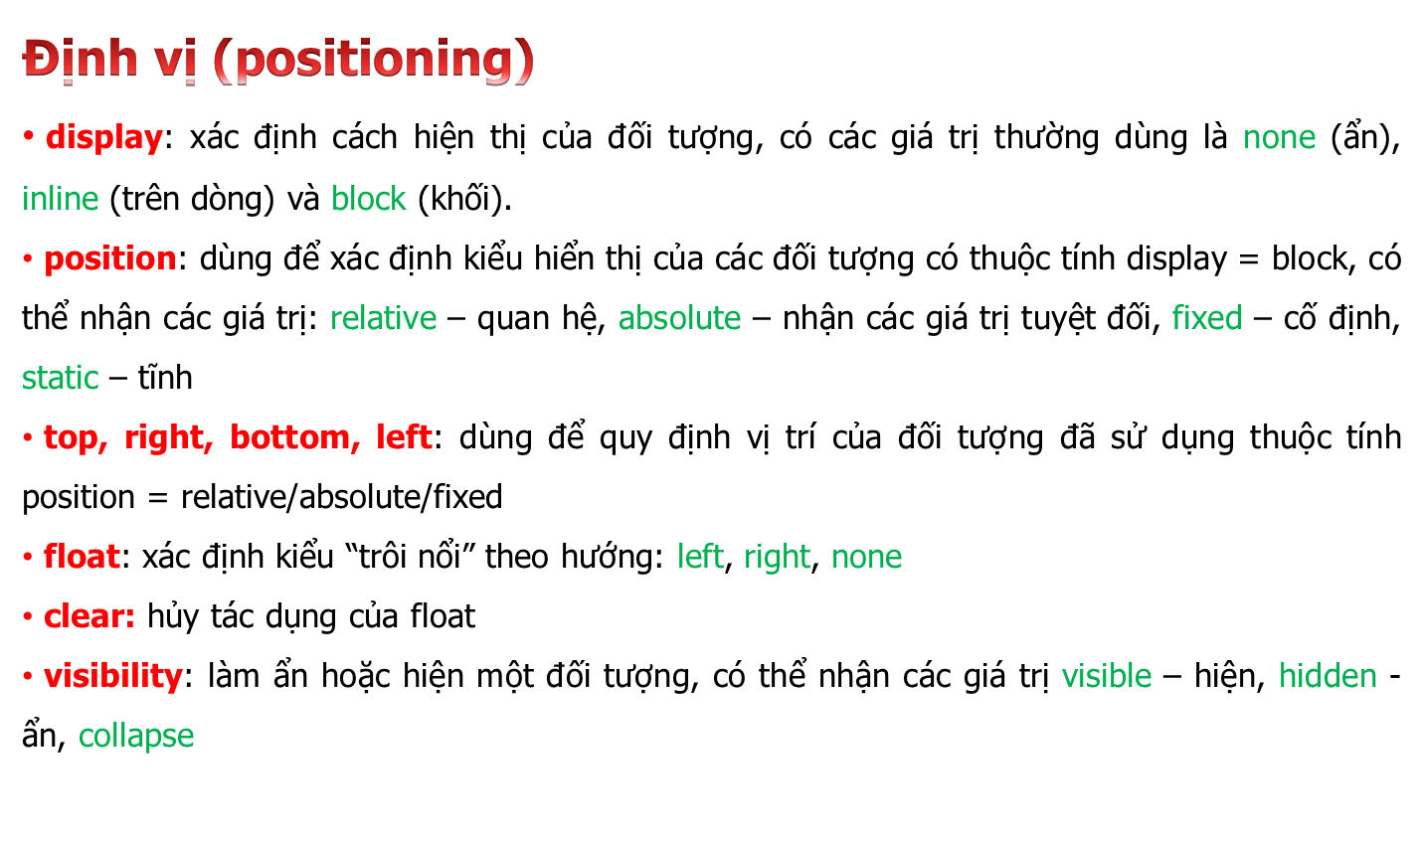
Bảng tra cứu thuộc tính (tiếp)

Slide 7
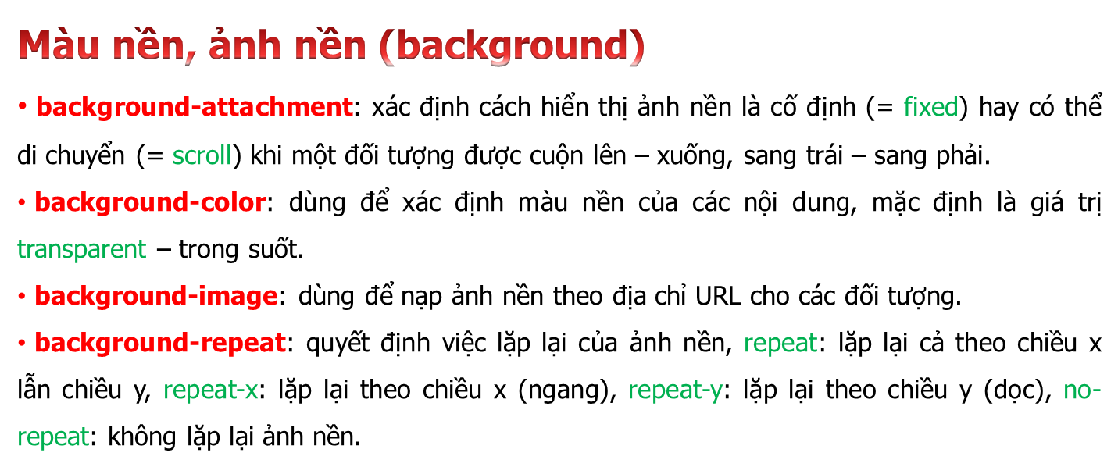
Bảng tra cứu thuộc tính (tiếp)

Slide 8
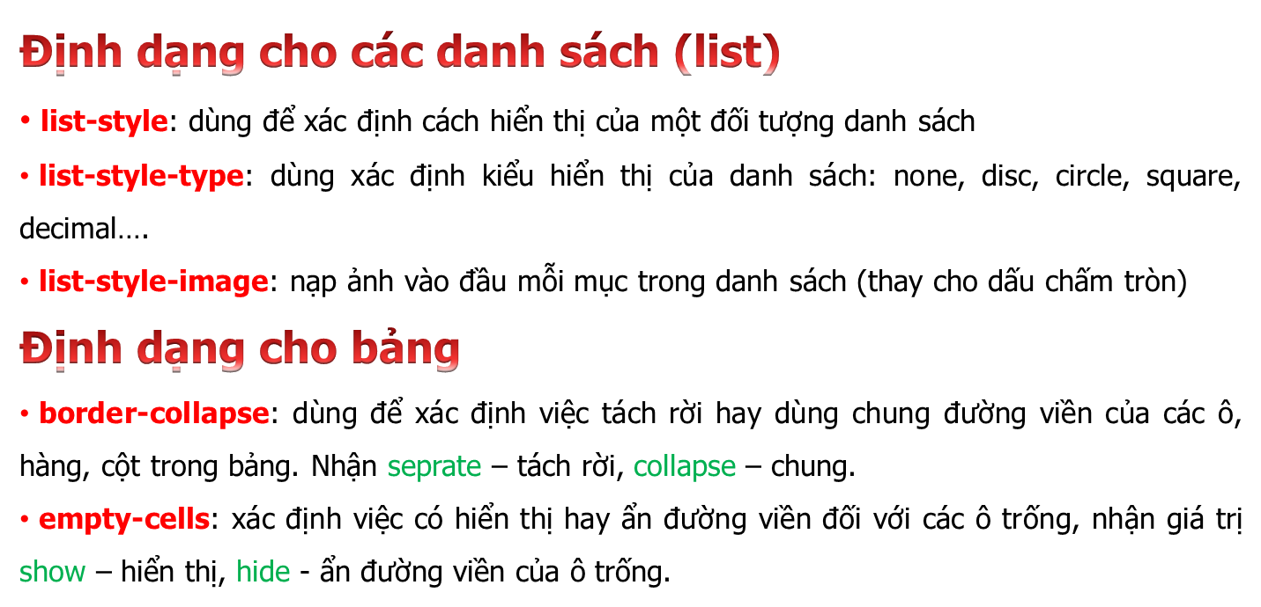
Bảng tra cứu thuộc tính (tiếp)

Slide 9
Styles
Dễ nhận thấy rằng:
  Nhiều đối tượng (nhóm đối tượng) cần được định dạng theo một kiểu thống nhất. Ví dụ, tất cả các bảng có cùng một kiểu, tất cả các siêu liên kết có cùng một kiểu (nguyên lý Nhất quán trong thiết kế giao diện)
  Kiểu định dạng cần được định nghĩa một lần và sử dụng nhiều lần, nhiều nơi
=> cần có ngôn ngữ kịch bản chung.

Slide 10
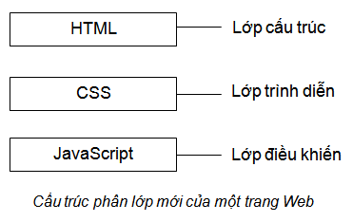
CSS là gì?
CSS (Cascade Style Sheet)
Là bảng định dạng cho phép ta bóc tách việc định dạng hiển thị của đối tượng html.
Việc định dạng hiển thị được thực hiện với nhiều đối tượng dữ liệu trong trang web.
Kịch bản có thể được tái sử dụng cho nhiều đối tượng tương tự nhau, thậm chí là nhiều tập tin html khác nhau.

Slide 11
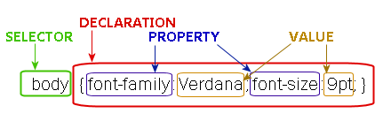

Cú pháp
Ví dụ:
Định nghĩa một Style cho thẻ mọi thẻ DIV có mặt trong FORM:

Slide 12
Các bộ chọn (1)
Bộ chọn phần tử (element selector)/thẻ (tag selector):
  Cú pháp:
  tên_thẻ {
  thuộc_tính : giá_trị; [1..n]
  }
  ví dụ: h1, p {
  color: red;
  font-weight: bold;
  }

Slide 13

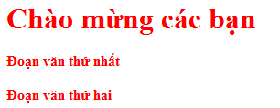

Các bộ chọn (2)
Bộ chọn lớp (class-selector):
  Cú pháp:
  . tên_lớp {
  thuộc_tính : giá_trị; [1..n]
  }
  Sử dụng: Có thể sử dụng một lớp cho nhiều đối tượng thông qua thuộc tính class của đối tượng
  Ví dụ:

Slide 14
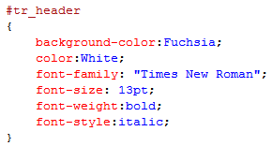
Các bộ chọn (3)
Bộ chọn ID (ID-selector):
  Cú pháp:
  #ID_of_ELEMENT {
  thuộc_tính : giá_trị; [1..n]
  }
  Sử dụng: Có thể sử dụng cho một đối tượng có ID được chỉ định trên.
  Ví dụ:

Slide 15


Các bộ chọn (4)
Bộ chọn thuộc tính (Attribute-selector):
  Cú pháp:
  tên_phần tử [thuộc_tính]^{n} {
  thuộc_tính : giá_trị; [1..n]
  }
  Sử dụng: Có thể sử dụng nhiều thuộc tính cùng một lúc
  Ví dụ:
  Trong trường hợp muốn áp dụng cho tất cả các đối tượng có cùng một thuộc tính nào đó, ví dụ:

Slide 16

Các bộ chọn (5)
Bộ chọn phân giải thuộc tính (Attribute-selector):
  Cú pháp:
  tên_phần tử [thuộc_tính=“giá trị”]^{n} {
  thuộc_tính : giá_trị; [1..n]
  }
  Ghi chú: Có thể áp dụng cho nhiều thuộc tính cùng một lúc
  Ví dụ:
  Sử dụng các phép so sánh: bằng (=), gần bằng (~=), bắt đầu bằng (|=)

Slide 17

Các bộ chọn (6)
Lớp giả (psuedo classes)
  Cú pháp:
  tên_phần_tử: hover/link/visited/active {
  thuộc_tính : giá_trị; [1..n]
  }
  Ví dụ:

Slide 18

Các bộ chọn (7)
Chọn phân cấp
  Cú pháp:
  selector1 selector2{
  thuộc_tính : giá_trị; [1..n]
  }
  Áp dụng cho tất cả các selector2 là con, cháu… của selector1 (thuộc selector1)
  Ví dụ:

Slide 19
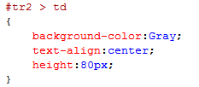
Các bộ chọn (8)
Chọn phân cấp trực tiếp
  Cú pháp:
  selector1 > selector2{
  thuộc_tính : giá_trị; [1..n]
  }
  Áp dụng cho tất cả các selector2 là con trực tiếp của selector1
  Ví dụ:

Slide 20

Ví dụ

